Slide 1
Estrutura Geológica e Relevo Geral e Brasil

Slide 2
Estrutura Geológica

Slide 3
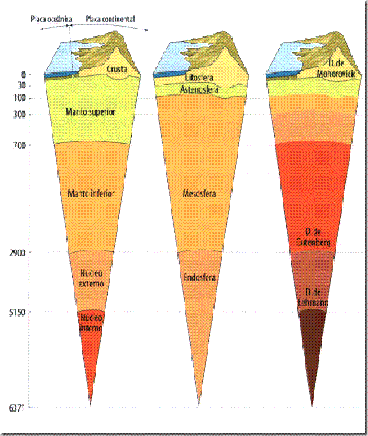
Estrutura Geológica

Slide 4
Exercício – Revisão I
Os conhecimentos sobre a estrutura da Terra permitem afirmar:
O Sial é a sua parte mais externa e é assim denominada pela presença predominante dos minerais silício e alumínio.
b) O Sima é a parte que vem após o sial e é a camada onde predominam as rochas sedimentares, além do silício e do magnésio.
c) O magma está situado na litosfera e é constituído por materiais sólidos.
d) O núcleo da Terra é predominantemente formado por silício e níquel.
e) O núcleo é a parte menos densa, em razão da alta temperatura.

Slide 5
Dinâmica Geológica

Slide 6
Dinâmica Geológica

Slide 7
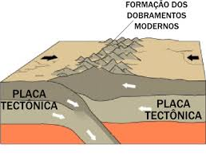
Dinâmica Geológica

Slide 8
Dinâmica Geológica

Slide 9
Dinâmica Geológica

Slide 10
Dinâmica Geológica

Slide 11
Tipos de Rochas

Slide 12
Tipos de Rocha

Slide 13
Tipos de Rocha

Slide 14
Estrutura Geológica

Slide 15
Estruturas Geológicas
Estrutura Geológica

Slide 16
Estruturas Geológicas
Estrutura Geológica

Slide 17
Estruturas Geológicas
Estrutura Geológica

Slide 18
Estruturas Geológicas
Estrutura Geológica

Slide 19
Exercício – Revisão I
As estruturas que formam a superfície refletem os eventos geológicos da história do planeta. Do ponto de vista geológico, as estruturas que constituem as terras emersas podem ser classificadas como escudos cristalinos, bacias sedimentares ou dobramentos modernos.
(MAGNOLI, D. Geografia para o Ensino Médio. São Paulo: Atual, 2008.p.34.)
Sobre os elementos que compõem a superfície terrestre, julgue as alternativas a seguir, assinalando V para verdadeiro e F para falso.
( ) Os escudos cristalinos, em virtude de sua formação antiga, apresentam um baixo número de reservas minerais. As áreas em que eles são predominantes não costumam ser propícias para a mineração.
( ) Os dobramentos modernos, como o próprio nome indica, são de formação geológica recente e resultam do processo de acomodação das placas tectônicas.
( ) As bacias sedimentares são resultantes do processo de sedimentação das rochas, portanto são de formação geológica recente. Assinale a alternativa que indica a correta sequência de julgamento das sentenças.
a) F-V-F b) F-F-V c) F-V-V
d) V-F-F e) V-V-V

Slide 20
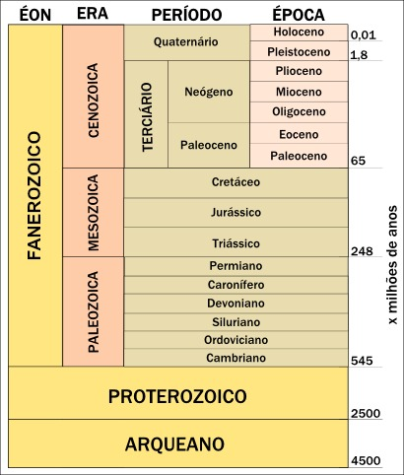
Eras Geológicas

Slide 21
ERAS GEOLÓGICAS | PERÍODOS | CARACTERÍSTICAS ACONTECIMENTOS
Cenozóica | Quaternário Cerca de 1 milhão de anos atrás | Surgimento do Homem – últimos 40.000 anos “Idade dos mamíferos” Última era do gelo
 | Terciário Cerca de 60 milhões de anos atrás | Formação das Cordilheiras Atuais – Andes, Himalaia, Rochosas, Alpes. Formação dos atuais continentes
Mesozóica Início a cerca de 250 milhões de anos atrás | Cretáceo Jurássico Triássico | Intensa atividade vulcânica Formação do petróleo Formação de bacias sedimentares Surgimento e extinção dos dinossauros
Paleozóica De 550 a 250 milhões de anos atrás |  | Desenvolvimento do processo de sedimentação Formação de bacias sedimentares Formação de bacias carboníferas Surgimento da Pangéia
Pré-cambriano 4 bilhões de anos | Proterozóica De 2,5 bilhões a 550 milhões de anos | Formação dos minerais metálicos Primeiras formas de vida
 | Arqueozóica | Formação das rochas mais antigas/magmáticas Formação dos Escudos Cristalinos Formação da Crosta Terrestre

Slide 22
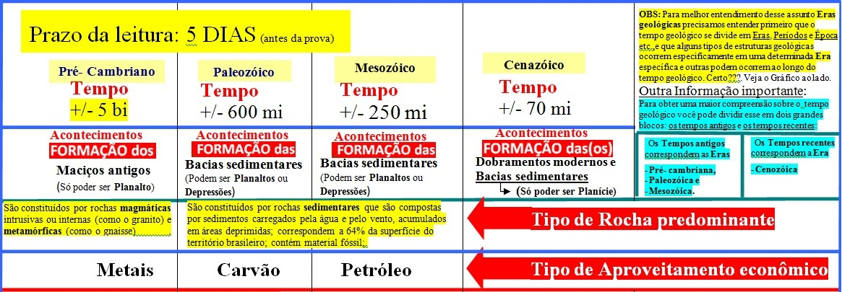

Slide 23
Exercício – Revisão I
1- (Espcex2012) Em 27 de fevereiro de 2010, o Chile sofreu um terremoto de 8.8 graus na Escala Richter. Esse país encontra-se em uma extensa faixa da Costa Oeste da América do Sul. A causa desse e de outros terremotos deve-se ao fato do Chile estar situado
[A] na porção central da Placa Tectônica Sul-Americana, zona de constantes acomodações da litosfera.
[B] na borda ocidental da Placa Tectônica Sul-Americana, junto à Cordilheira dos Andes, dobramento moderno formado por movimentos orogenéticos.
[C] no limite ocidental da Placa Tectônica do Pacífico, zona de grande intensidade de movimentos orogenéticos.
[D] no limite oriental da Placa Tectônica Sul-Americana, que se afasta da Placa de Nazca, formando grande falha geológica.
[E] no limite ocidental da Placa Tectônica de Nazca, que se movimenta em sentido contrário ao da Placa do Pacífico, provocando epirogênese.

Slide 24
Exercício – Revisão I
(Espcex-2017) Em 1540 a.C. o filósofo grego Xenófanes encontrou conchas marinhas nos cumes de montanhas e pensou que elas poderiam ter estado no fundo do mar em algum momento, sendo posteriormente soerguidas. Ele tinha razão: forças do interior da Terra movimentam a crosta terrestre, criam novos relevos ou modificam sua estrutura e fisionomia [...]. (Terra, Lygia; Araújo, Regina; Guimarães, Raul. Conexões: estudos de Geografia Geral e do Brasil, 2015, p.313). Essas novas formas de relevo criadas são constantemente modificadas sob a ação da água e do ar, por exemplo. Assim, sobre a dinâmica do relevo terrestre e a atuação dos agentes internos e externos do relevo, pode-se afirmar que
I- a presença da Dorsal Mesoatlântica, grande cadeia de montanhas submersa no Oceano Atlântico, ajuda a explicar a pouca probabilidade de ocorrerem tsunamis na costa brasileira, uma vez que esta é fruto não da colisão, mas do afastamento entre placas tectônicas.
II- no terremoto ocorrido no Japão, em 2011, a porção nordeste do País foi a mais atingida, por ser a mais próxima ao epicentro do maremoto, isto é, por estar mais próxima ao local da superfície onde se manifestou o maremoto.
III- os movimentos orogenéticos, ao atingirem as rochas com maior plasticidade, da crosta terrestre, são os responsáveis, por exemplo, pela formação de grandes dobramentos modernos, como os Alpes e os Andes.
IV- a formação de grandes deltas como o do rio Nilo e a formação de grandes planícies aluviais, favoráveis à atividade agrícola, como a do rio Ganges, estão associadas, principalmente, à erosão pluvial.
V- a presença de solos pedregosos nas regiões desérticas está relacionada, principalmente, à ação predominante do intemperismo químico nas rochas dessa região.
Assinale a alternativa que apresenta todas as afirmativas corretas.
A.I, II e III B.I, III e IV C.II, IV e V
D.I, II e IV E.I, III e V

Slide 25
Estruturas Geológicas - Brasil
Estruturas Geológicas - Brasil

Slide 26
Estruturas Geológicas - Brasil

Slide 27
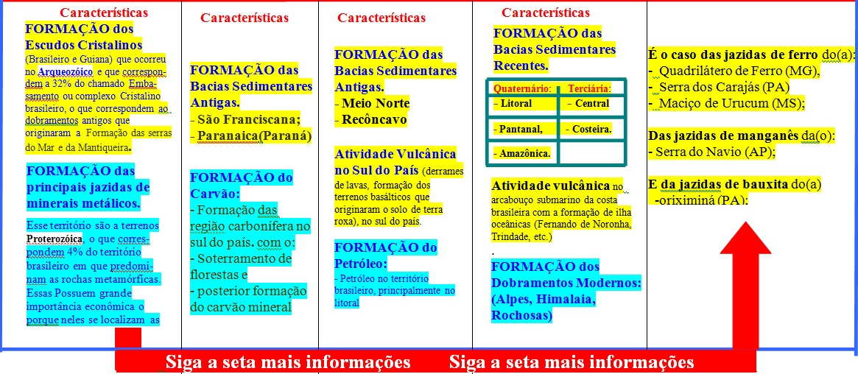
Estrutura Geológica - Brasil

Slide 28
Tipos de Relevo

Slide 29
Tipos de Relevo

Slide 30
Relevo Brasil

Slide 31
Relevo Brasil

Slide 32
Relevo Brasil

Slide 33
Exercício – Revisão I
(Espcex (Aman) 2016) O relevo é o resultado da atuação de forças de origem interna e externa, as quais determinam as reentrâncias e as saliências da crosta terrestre. Sobre esse assunto, podemos afirmar que
I. o surgimento das grandes cadeias montanhosas, como os Andes, os Alpes e o Himalaia, resulta dos movimentos orogenéticos, caracterizados pelos choques entre placas tectônicas.
II. o intemperismo químico é um agente esculpidor do relevo muito característico das regiões desérticas, em virtude da intensa variação de temperatura nessas áreas.
III. extensas planícies, como as dos rios Ganges, na Índia, e Mekong, no Vietnã, são resultantes do trabalho de deposição de sedimentos feito pelos rios, formando as planícies aluviais.
IV. os planaltos brasileiros caracterizam-se como relevos residuais, pois permaneceram mais altos que o relevo circundante, por apresentarem estrutura rochosa mais resistente ao trabalho erosivo.
V. por situar-se em área de estabilidade tectônica, o Brasil não possui formas de relevo resultantes da ação do vulcanismo. Assinale a alternativa que apresenta todas as afirmativas corretas
I, II e III b) I, III e IV
c) II, IV e V d) I, II e V e) III, IV e V

Slide 34
Exercício – Revisão I
2. ( Espcex 2011) O território brasileiro está contido na Plataforma Americana, que é uma das três grandes unidades geológicas da América do Sul. Essa Plataforma abrange três vastos escudos cristalinos. Assinale a alternativa que apresenta esses três escudos.
a) das Guianas, do Parnaíba e do Paraná
b) Atlântico, Amazônico e do Parnaíba
c) do Paraná, Brasil Central e Amazônico
d)Brasil Central, Atlântico e das Guianas
e)do Parnaíba, Amazônico e do Paraná

